Slide 1





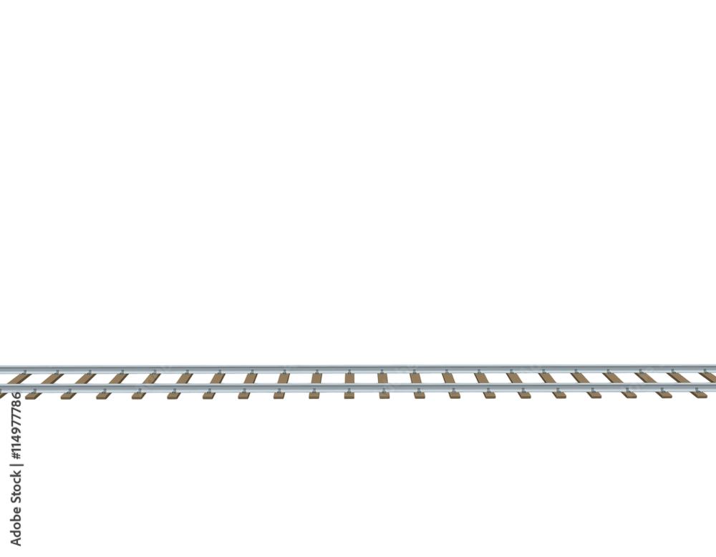

Олимпиада «Траектория будущего»
Номинация: Java
Проект: Клиент-серверное приложение «Бронирование билетов на пассажирские перевозки»
Участник олимпиады: Стебунов Никита Юрьевич

Slide 2

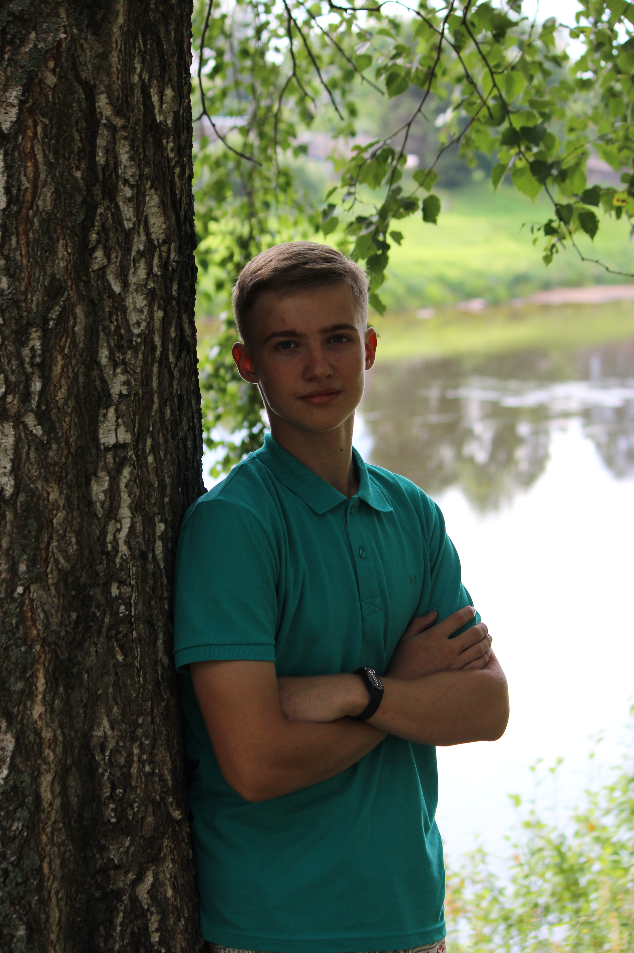
Информация обо мне
Я студент 3 курса ФСПО ГУАП
Мои увлечения:
Интересуюсь информационными технологиями с 14 лет;
В свободное от учебы время люблю заниматься спортом и саморазвитием;
Нравится участвовать в олимпиадах по программированию.

Slide 3









Технологический стек
Frontend
Backend

Slide 4







Что было доработано в проекте
Перепроектирование всей базы данных;
Переход с SQLite на PostgreSQL;
Вынесение базы данных на хостинг «spaceweb»;
Выполнена индексация полей в БД, по которым происходит поиск;
Добавлены JWT-токены (регистрация и аутентификация с генерацией токена);
Добавлена пагинация для снижения нагрузки на сервер;
Добавлены новые Unit-тесты, с полным покрытием всех методов запросов.
JWT

Slide 5
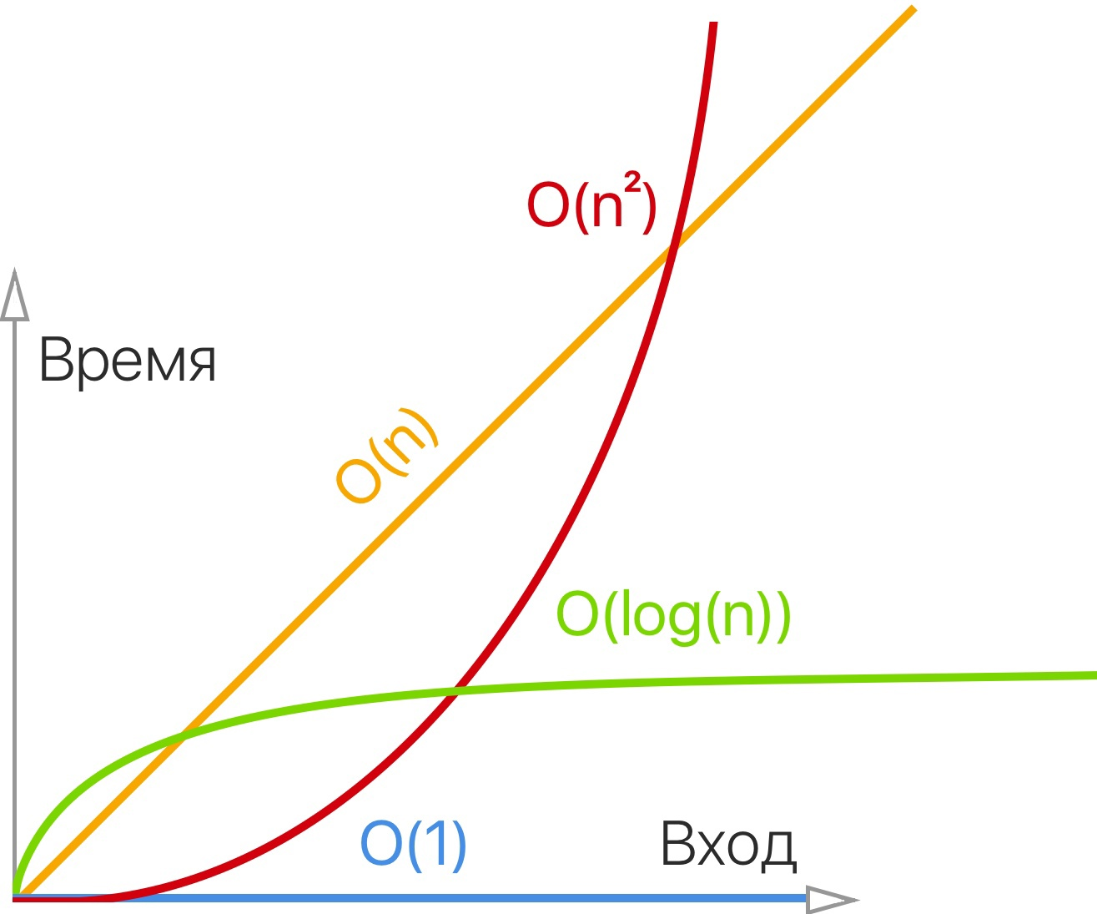
Оценка эффективности алгоритма
Эффективность алгоритма оценивается по временной сложности операций выборки.
Для ускорения поисковых запросов добавлены индексы на часто используемые поля в таблице с маршрутами.
Без индексов PostgreSQL выполняет полное сканирование таблицы, проверяя каждую запись, что дает сложность O(n).
С индексами (B-деревья) сложность поиска снижается до O(log n), где n — число записей, что обеспечивает быстрый поиск и минимизирует операции ввода-вывода.

Slide 6

Как можно улучшить алгоритм
Кэширование поиска
Асинхронная обработка
Хранит часто используемые данные в памяти.
Снижает нагрузку на базу данных, ускоряя выполнение запросов.
Позволяет параллельно выполнять длительные операции, не блокируя основной поток.
Увеличивает пропускную способность сервера, улучшая отзывчивость приложения.

Slide 7
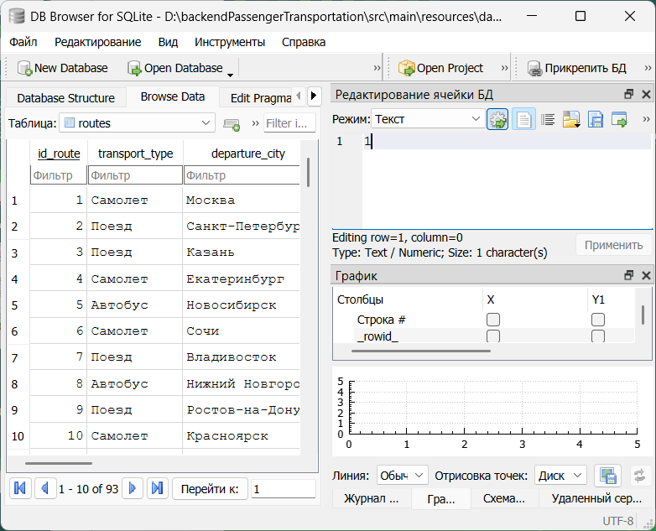
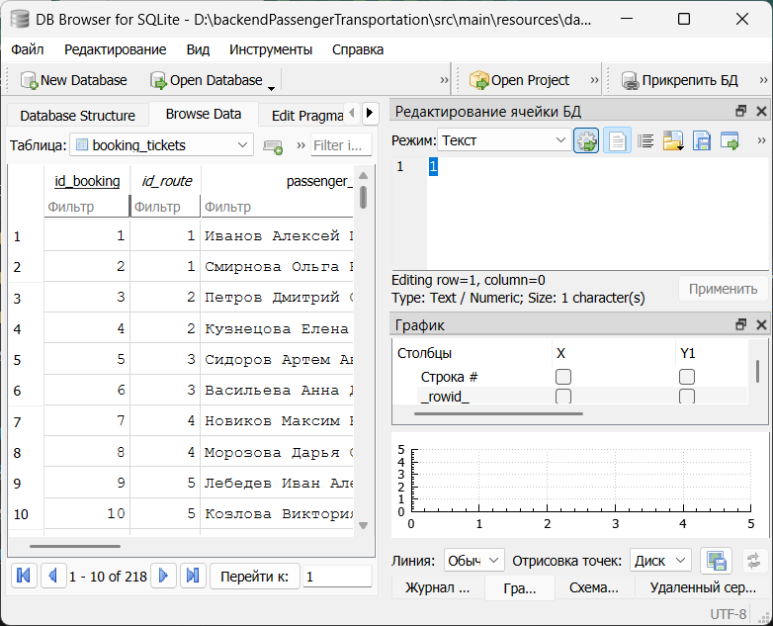
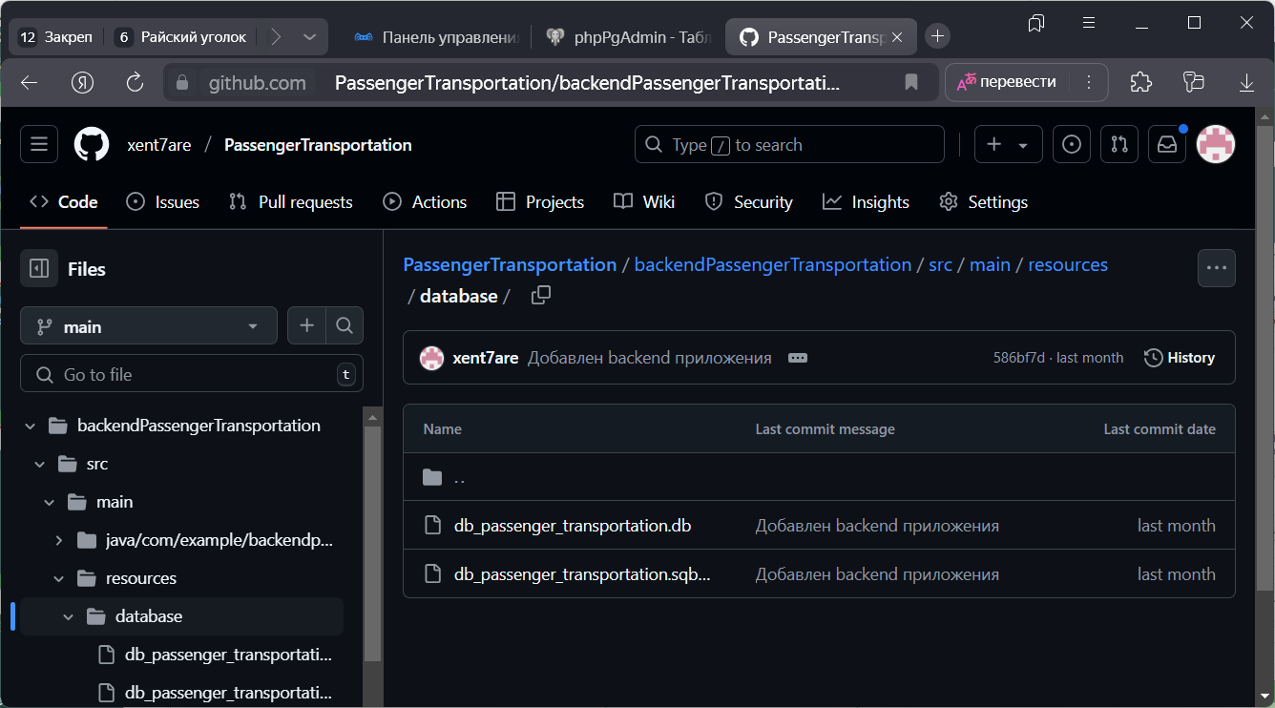
Баллы по критерию: «Backend: БД наполнена данными для тестирования»

Slide 8

Спасибо за внимание!

